Slide 1

GEOPOLITIČKI ODNOSI IRANA I ZALJEVSKIH DRŽAVA
Izv. prof. Jelena Lončar
Sveučilište u Zagrebu, Prirodoslovno-matematički falultet, Geografski odsjek
Marulićev trg 19, 10 000 Zagreb

Slide 2
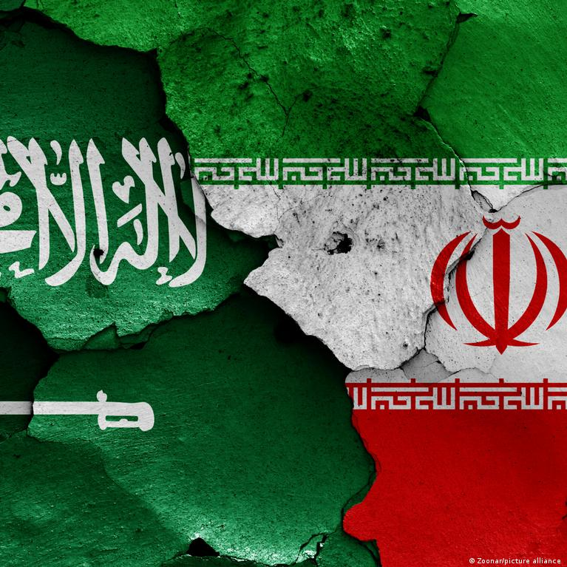
Iran i arapske države Zaljeva – dvije strane iste regije, ali različitih vizija budućnosti Bliskog istoka.

Slide 3
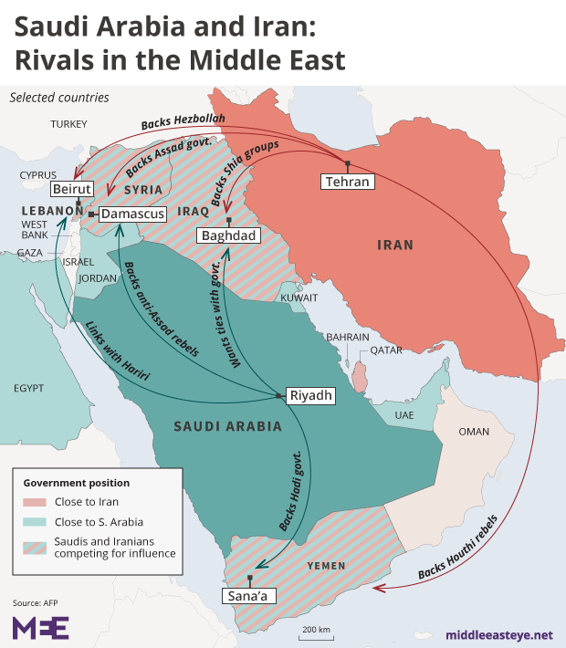
Uvod
Koji je razlog vanjskopolitičkih loših odnosa Saudijske Arabije i Irana te njihove uključenosti u druge sukobe u regiji?
Različiti autori pripisuju to različitim razlozima.
Odnos Irana i arapskih država Zaljeva nije samo pitanje politike, već ogledalo šire borbe za moć, identitet i utjecaj na Bliskom istoku.

Slide 4
Simon Mabon ističe da razumijevanje rivalstva između ovih država na Bliskom istoku obuhvaća:
1. regionalnu borbu za prevlast,
2. neprijateljstva proizašla iz „drevnih mržnji“ sunita i šijita te
3. odnos geopolitike i religije.

Slide 5
Odnos Saudijske Arabije i Irana - obavijen je dozom sumnjičavosti i straha od nepredvidivosti poteza druge strane, a kako bi se osigurale od mogućeg sukoba očita je njihova potražnja za što većom moći i dominacijom.
To politički realizam i predviđa.
Sudjelovanje i sukobljavanje Saudijske Arabije i Irana u posredničkim ratovima u Iraku, Bahreinu, Jemenu, Siriji i Libanonu rezultat je pokušaja stvaranja „saveznika“.
Cilj: uspostava ravnoteže snaga koja će biti u korist Rijadu ili Teheranu.

Slide 6
Iran i međunarodni poredak
Od revolucije, Iran je nastojao predstaviti alternativnu viziju međunarodnog poretka.
To se selektivno primjenjivalo u iranskoj vanjskoj politici tijekom posljednjih 40 godina kada se smatralo geopolitički korisnim.
Potpuno odbacivanje proameričke orijentacije prethodnog režima i aktivna podrška raznim skupinama s kojima je pronašla zajednički cilj u globalnoj politici.

Slide 7
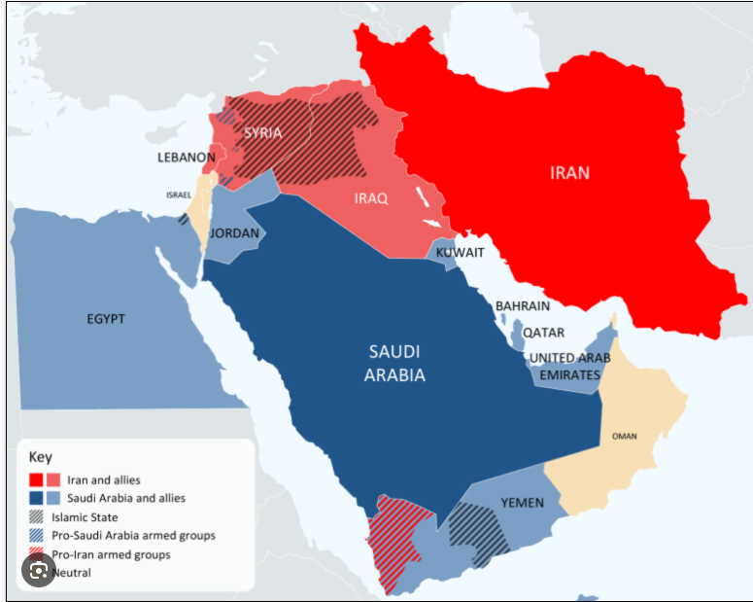
To se očitovalo u davanju prioriteta:
podršci sugrađanima šijitima u Bahreinu, Iraku i Libanonu
predanosti palestinskom cilju
širem poistovjećivanju s protuhegemonističkim snagama koje nastoje osporiti primat međunarodnog poretka predvođenog SAD-om.
Izvor: https://www.eurasiantimes.com/iran-china-will-us-rethink-its-middle-east-strategy/

Slide 8
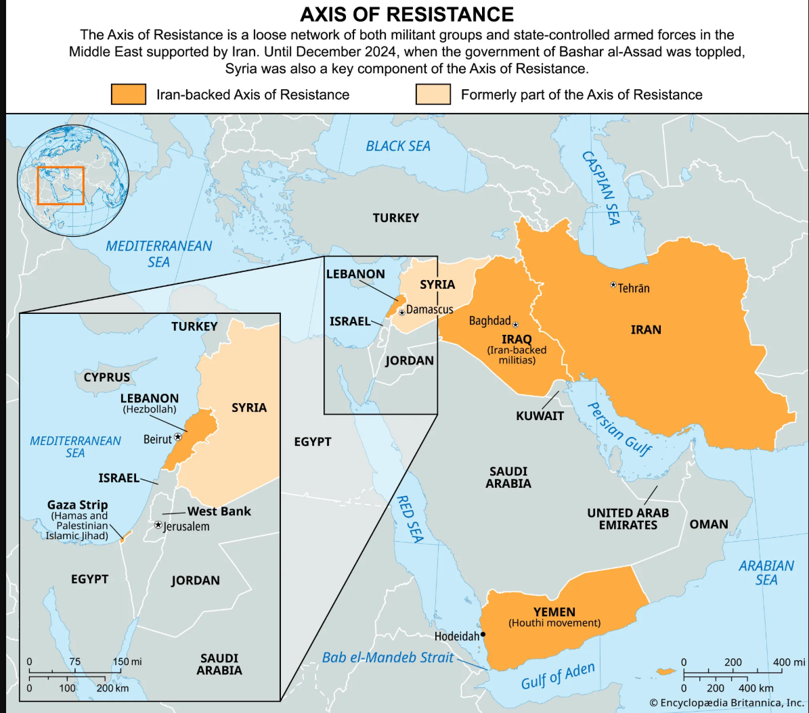
Os otpora i regionalni poredak na Bliskom istoku
Iran, Osovina i regionalni poredak
Osovina otpora jedinstven je oblik multilateralne mreže.
Ima snažan ideološki naglasak - obrana Irana i njegovih saveznika.
Savez između njezinih ključnih članova Irana, Hezbollaha i Sirije, posebno, ima dugu povijest.
Početno je bio utemeljen na obrambenim razmatranjima i njihovom otporu Izraelu te podršci palestinskoj stvari.
Izvor: https://www.britannica.com/topic/Axis-of-Resistance

Slide 9
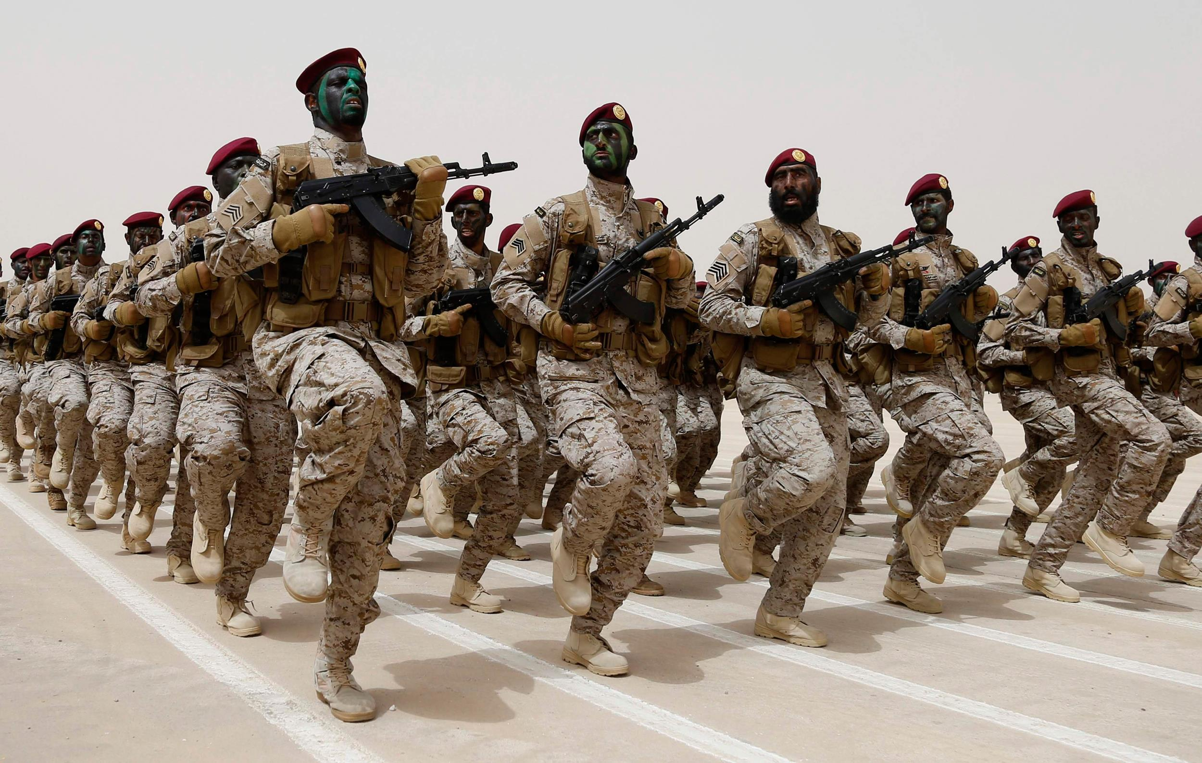
Mreža saveza
Iranski razvoj ove mreže saveza ima praktičnu namjeru - iranski pogled na otpor čini dio vlastite strateške projekcije dubine u regiji.
Ključno za iransku sigurnost, djelujući u svrhu odvraćanja neprijatelja.
Izvor: USNI News, https://news.usni.org/2016/09/30/document-report-congress-u-s-saudi-arabia-relations-2

Slide 10
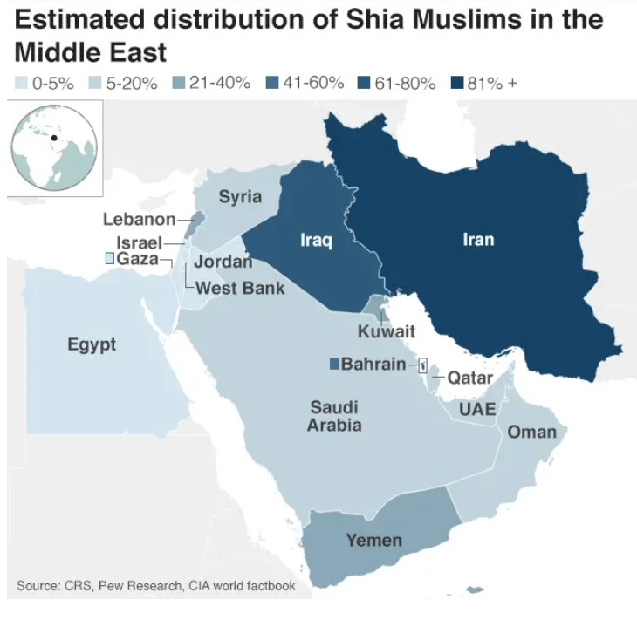
Ovo služi kao Teheranovo opravdanje za njegovo sudjelovanje u Siriji, Libanonu, Iraku i kontinuiranu podršku palestinskoj stvari.
Razvoj Osovine od prvenstveno usmjerene na Izrael i njegove zapadne saveznike do one koja je oblikovana oko borbe protiv 'ekstremizma' skupina poput Daesha.

Slide 11
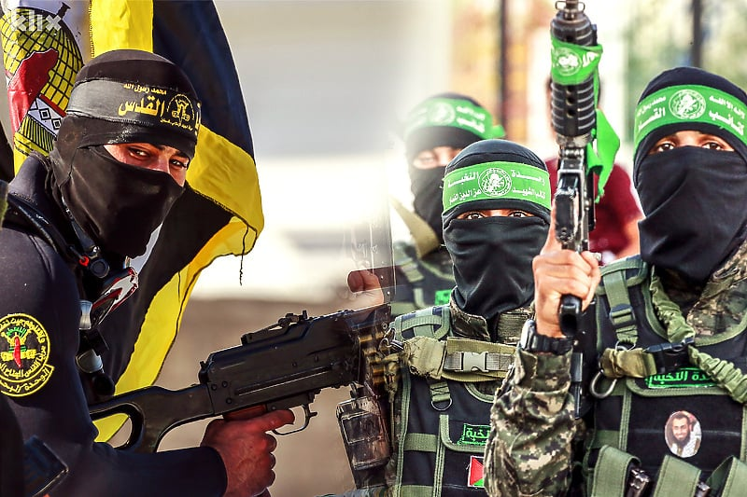
Navedeno je omogućilo Iranu i njegovim saveznicima da podrže skupine uključujući Hamas, Islamski džihad i Narodni front za oslobođenje Palestine.
Tehran ih smatra ključnim dijelom Osovine.

Slide 12
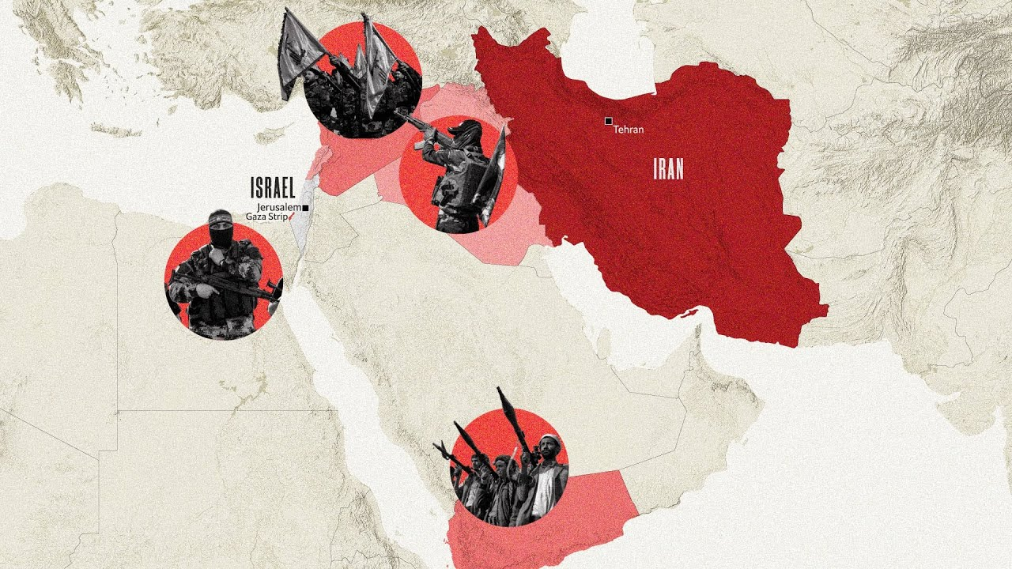
Geopolitika otpora: međunarodna i lokalna
Osovina se počela kristalizirati u široj globalnoj svijesti tek nakon izraelsko-libanonskog rata 2006.
Dobila je na važnosti nakon arapskih ustanaka koji su započeli 2011.
Višestruka priroda osovine -> nadilazi isključivo materijalne ili ideacijske aspekte.
Izvor: The Economist, https://www.economist.com/the-economist-explains/2023/11/15/what-is-irans-axis-of-resistance

Slide 13
Osovina pruža prisutnost u svakodnevnom životu kroz svoju kulturnu produkciju i aktivnosti kulturne diplomacije, ali je primarno:
Ideacijska mreža
religiozna mreža
strateški savez

Slide 14
Priroda međudržavnog rivalstva i njegov utjecaj na regionalni poredak na Bliskom istoku posebno je akutan kada su u pitanju ključni protagonisti poput Irana i Saudijske Arabije.
U središtu ovog rivalstva su kontrastne vizije o organizaciji regionalne politike - uglavnom između konzervativne vizije Saudijske Arabije i revolucionarne vizije Irana.
Prostorno uređenje tih konkurentskih vizija imalo je ozbiljne posljedice za ljude diljem regije.

Slide 15
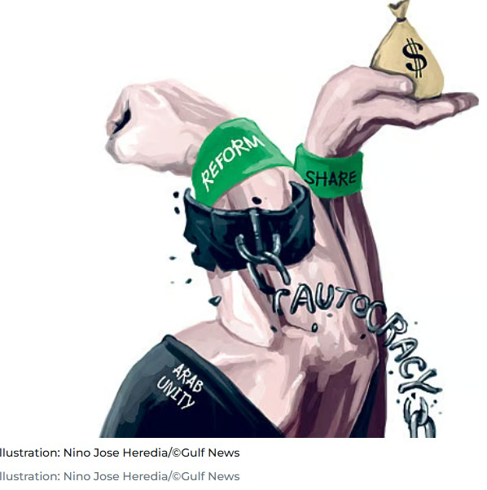
Religija - služi kao sredstvo kojim se red stvara i štiti izvan granica države.
Zajednički normativni projekti –panarabizam, panislamizam ili ideje otpora – povijesno su presijecali državne granice.
Time su postavljali izazove regionalnim silama.

Slide 16
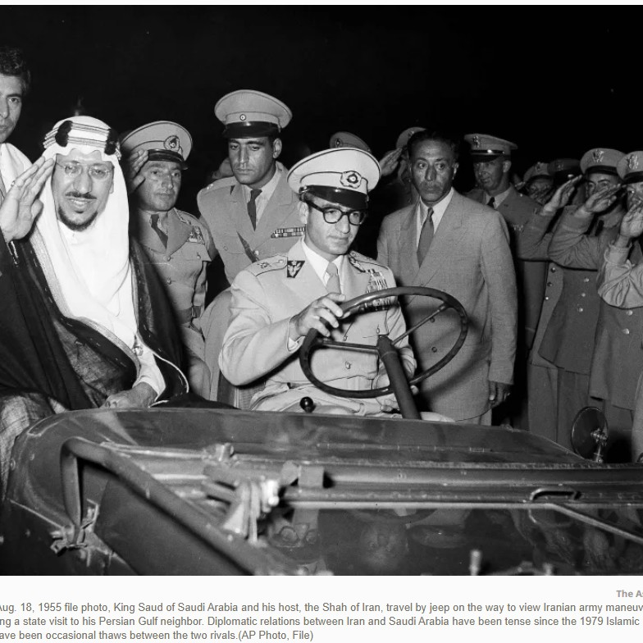
Kako i zašto su Iran i Saudijska Arabija blisko surađivali tri desetljeća?

Slide 17
Odnosi Irana i S. Arabije: 1925. – 1949.
1925.
Abd al-Aziz nakon preuzimanja Hidžaza poslao pismo perzijskom konzulatu u Džedi ističući svoje jamstvo sigurnosti za to područje kao i za slobodu hodočasnika.
1925.
1928.
Kralj Abd al-Aziz ponudio Reza Shahu da potpišu sporazum o međusobnoj sigurnosti. Reza Šah pristao na kontakte s ciljem uspostavljanja diplomatskih veza.
1929.
Perzija je formalno priznala “Vladu Hedžaza i Nedžda”.
1930.
Perzija je uspostavila konzulat u Nedždu. Abd al-Aziz imenovao Rashid-pašu kao svog izaslanika u Perziji i Iraku.
Abd al-Aziz uputuo čestitke Reza šahu i novoj dinastiji Pahlavi

Slide 18
Prvi kontakti i uspostava diplomatskih odnosa
1934.
Mohammad Ali Moghadam poslan kao posljednji ambasador Perzije u Saudijskoj Arabiji prije izbijanja Drugog svjetskog rata.
1938.
Iran inicirao sazivanje prvog foruma o Bliskom istoku kako bi potaknuo regionalne države, uključujući Saudijsku Arabiju, na sklapanje paktova o prijateljstvu i sigurnosti dok Europa klizi ka novom sukobu.
1939.
Iran i Saudijska Arabija pokušali održati samit za muslimansko jedinstvo u Turskoj.
1949.
Iran pozvao Saudijsku Arabiju da se pridruži paktovima o prijateljstvu i sigurnosti s regionalnim državama.

Slide 19
Druga faza prijateljskih odnosa: 1946. – 1979.
1950
Relativno bliske relacije tijekom 1950-ih, ‘60-ih i ‘70-ih godina.
1950
Suradnja 1950-ih bila je izražena kroz približavanje saudijsko-iranskih interesa u Egiptu, Jordanu i Libanu, nakon što je Gamal Abdel Nasser zbacio kralja Faruka u socijalističko-republikanskom puču.
1960
Iran je 1960-ih podržao Saudijsku Arabiju u proxy ratu protiv Egipta u Sjevernom Jemenu.
1970-ih Iran i Saudijska Arabija bili su „prijatelji” sa istim polom - bili dva stupa američke osovine i najbliži saveznici.
Odnos je bio toliko blizak da je Iran proglasio tjedan žalosti kada je saudijski kralj Faisal ubijen 1975. godine.

Slide 20
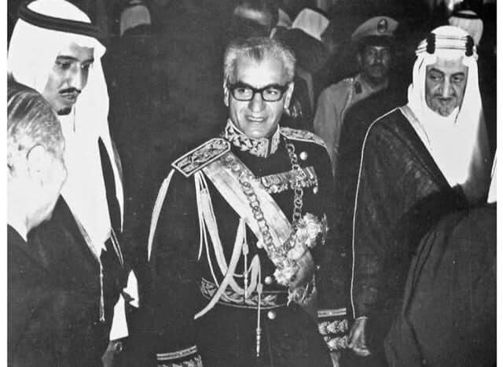
Iran i Saudijska Arabija su se bojale drugih revolucionarnih država koje su se tada identificirale sa SSSR-om.
Strah je bio dovoljno velik da približi Saudijsku Arabiju, vehabijsku islamsku monarhiju i Iran, tada nacionalističku i prosekularnu šiitsku monarhiju.
Geopolitički faktori važniji od prirode njihovog režima.

Slide 21
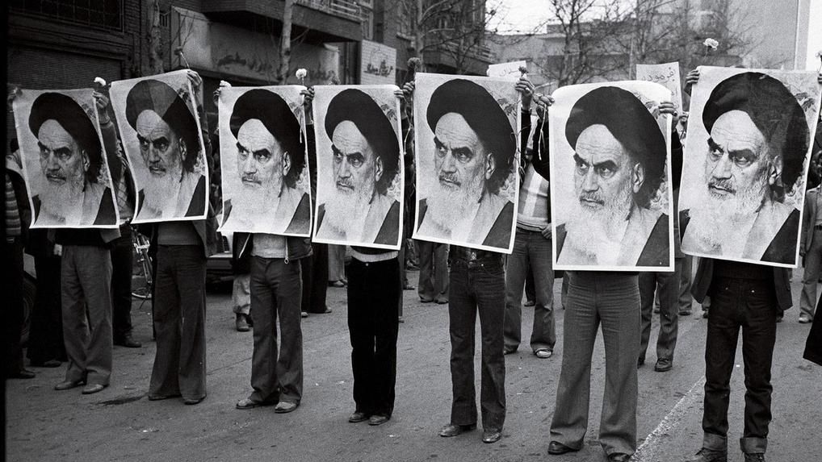
Iran 1979.
Iransko odbacivanje pravila polarnosti 1979. godine i prekidanje odnosa sa SAD-om.
Stvara se ogroman pritisak na obje države da prilagode svoje ponašanje novim okolnostima.
Iran je napustio prijateljske veze sa S. Arabijom koja je zadržala strateške odnose sa SAD-om.
Rijad je ograničio prijateljske veze sa Teheranom zbog njegove nezavisne vanjske politike – ni istok, ni zapad.

Slide 22
Kraj prijateljstva Irana i S. Arabije
1980./1981.
stvaranje Vijeća za suradnju u Zaljevu – (Gulf Cooperation Council) (1981.)
1984. godina
Saudijske zračne snage oborile su iranski borbeni avion F-4 u blizini svoje offshore naftne platforme
Iračko-iranski rat 1980-ih godina: u tom ratu Saudijska Arabija pružila je financijsku i političku pomoć Iraku.
1987. godina
1988. godina
Incident na hadžu - 155.000 iranskih hodočasnika skandiralo "smrt Americi" i sukobilo se saudijskom policijom. Uslijedio je stampedo. Poginulo je više od 400 ljudi
Prekid diplomatskih odnosa

Slide 23
Kasne 1990-e i rane 2000-e
To je bilo i najkonstruktivnije razdoblje saudijsko-iranskog približavanja.
Tijekom 1998. i 2001. dvije zemlje sklopile dva važna sporazuma: Sporazum o suradnji i Sporazum o sigurnosti.
Na vrhuncu njihove suradnje 2000. godine, iranski ministar obrane admiral Ali Shamkhani predložio je nove dogovore o kolektivnoj sigurnosti u Perzijskom zaljevu koji su isključivali SAD i uključujući stvaranje zajedničke vojske "za obranu muslimanskog svijeta".
"Samo je nebo granica za odnose i suradnju između Irana i Saudijske Arabije. Cjelokupna vojna moć islamskog Irana je u službi naše saudijske i muslimanske braće"

Slide 24
Treća faza prijateljskih odnosa Irana i Saudijske Arabije: 1990.-1997.
1990. - Zajedničko protivljenje Irana i Saudijske Arabije iračkoj agresiji na Kuvajt.
1991. - Susret ministara vanjskih poslova Irana i S. Arabije u Omanu. Obnova diplomatskih odnosa.
1991. - Dvije države unaprijedile bilateralne odnose na razinu ambasadora, obnovili trgovinu i direktne letove. Iranski hodočasnici ponovo krenuli ka svetim mjestima, Meki i Medini.
1992. - Ministar vanjskih poslova Velayati, čelnici iranske obavještajne službe, pravosuđa, vojske i mornarice posjetili Saudijsku Arabiju.
1994. - Posjeta iranskog ministra obavještajnih službi Saudijskoj Arabiji.
1994. – iranski izaslanici Mousavian i Hashemi sastali se s kraljem Fahdom. Saudijski kralj podržao prijedloge sporazuma, te naglasio važnost očuvanja ravnoteže moći između S. Arabije, Iraka i Irana.
1997.- Saudijska Arabija sudjelovala na samitu OIC-a u Teheranu.
1998.- Iran i Saudijska Arabija potpisali Sporazum o suradnji.
1999.- Saudijski ministar obrane princ Sultan u službenoj posjeti Iranu. Pred. Khatami u službenoj posjeti Rijadu, zajednički communiqué sa saud. kraljem Fahdom.
2001. - Iran i Saudijska Arabija potpisali Sigurnosni sporazum.
2003. - Saudijska Arabija i Iran potpisali Sporazum o nafti. Predsjednik iranskog parlamenta Mehdi Karrubi i predsjedavajući saudijskog medžlisa al-shura Muhammad bin Jubair izdali zajedničku izjavu u kojoj odbacuju američki unilateralizam u pokretanju preventivnih ratova i napade zapadnih medija na islam.
2006./2007. - Dvije države vodile strateške razgovore. Ovim sastancima predsjedavali čelnici Vijeća za nacionalnu sigurnost.
2007. - Ahmadinedžad prisustvovao samitu OPEC-a u Rijadu u studenom, obavio hadž u Meki u prosincu.

Slide 25
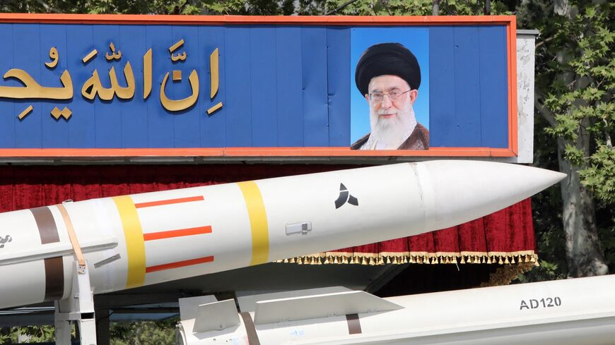
Novo narušavanje odnosa
Novi zaokret u njihovim odnosima od 2008. godine.
U veljači te godine, kralj Abdullah je upozorio na mogući prekid odnosa s Teheranom.
U depeši koja je procurila iz američke ambasade - saudijski kralj je pozivao američko izaslanstvo da zaustave iranski nuklearni program.
Depeša je citirala kralja koji je rekao: “Odsjecite glavu [iranskoj] zmiji”.
Od 2008. do kraja 2011. godine stvarao se novi geopolitički vakum.
Od tada su Iran i Saudijska Arabija u rivalstvu za regionalnu dominaciju.
Izvor: Al-monitor, https://www.al-monitor.com/originals/2024/04/israel-iran-draw-after-isfahan-attack-ready-return-covert-war

Slide 26
Osnova iransko-saudijskog neprijateljstva
Tekući sukobi u Siriji, Iraku, Libanonu i Jemenu simbol su veće geopolitičke borbe između Irana i Saudijske Arabije.
Iranski utjecaj je porastao u tim konfliktnim zonama, često na štetu S. Arabije.
Iranski pokušaji da pogorša unutarnje sektaške podjele, potakne nemire i sruši monarhije datiraju još od uspostave Islamske Republike nakon revolucije 1979.
Vođa Islamske revolucije, ajatolah Homeini, tvrdio je da su nasljedne monarhije nelegitimne pod islamom

Slide 27
Homeini je htio postati ne samo vođa Irana, već i cijelog islamskog svijeta - prijeteći legitimitetu Saudijske Arabije kao čuvara najsvetijih mjesta islama.
Homeini je nakon preuzimanja vlasti počeo poticati napetosti sa Saudijskom Arabijom podržavajući šijitske milicije i političke stranke diljem Bliskog istoka.
Većinski šijitski grad Katif – mjesto nekoliko najvećih naftnih polja, rafinerija i pogona za preradu u Kraljevstvu - bio je pogođen nemirima i mobilizacijom protiv monarhije nakon svrgavanja šaha u Iranu.
Iranski izravni izazov legitimnosti saudijskog režima - politički aktivizam koji su poduzimali iranski hodočasnici tijekom godišnjeg hadža koji je započeo 1979. godine.
S vremenom su postajali sve radikalniji.

Slide 28
Rastuće napetosti
Iransko uplitanje u saudijske poslove nastavilo se širiti tijekom 1990-ih i 2000-ih.
Hezbollah - služio je kao vrh koplja za iransko miješanje.
Napadi su izvedeni na saudijsku petrokemijsku industriju, a ciljani atentati na saudijske političare događali su se diljem svijeta.
Zavjera s eksplozivom postavljenim u blizini Velike džamije u Meki otkrivena je i zaustavljena.

Slide 29
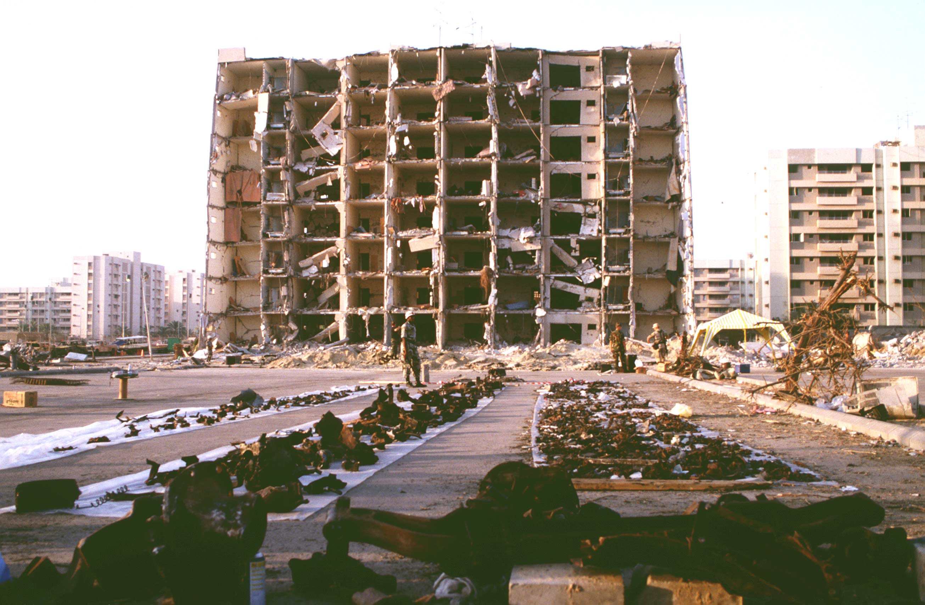
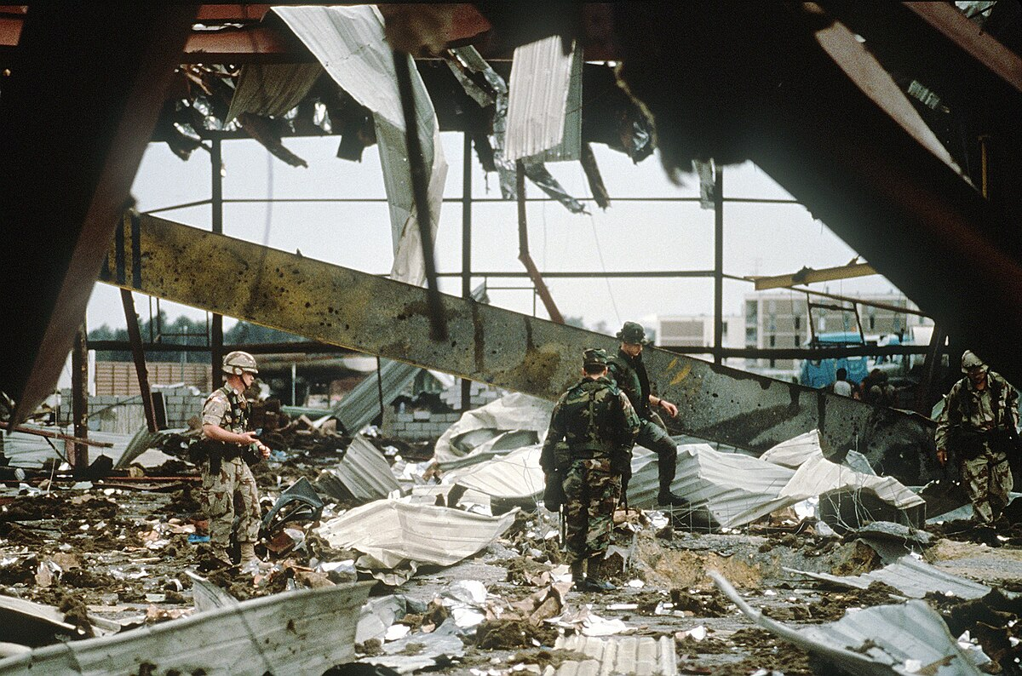
Posljedice napada na S. Arabiju
Dana 25. lipnja 1996. saudijski Hezbollah bombardirao je stambeni kompleks Khobar Towers u Dhahranu gdje su bile smještene američke i savezničke snage koje su podržavale zračne operacije u Iraku
Ubijeno 19 američkih vojnika i ranjene stotine drugih.
Izvor: The Washington institute, https://www.washingtoninstitute.org/policy-analysis/anatomy-bombing

Slide 30
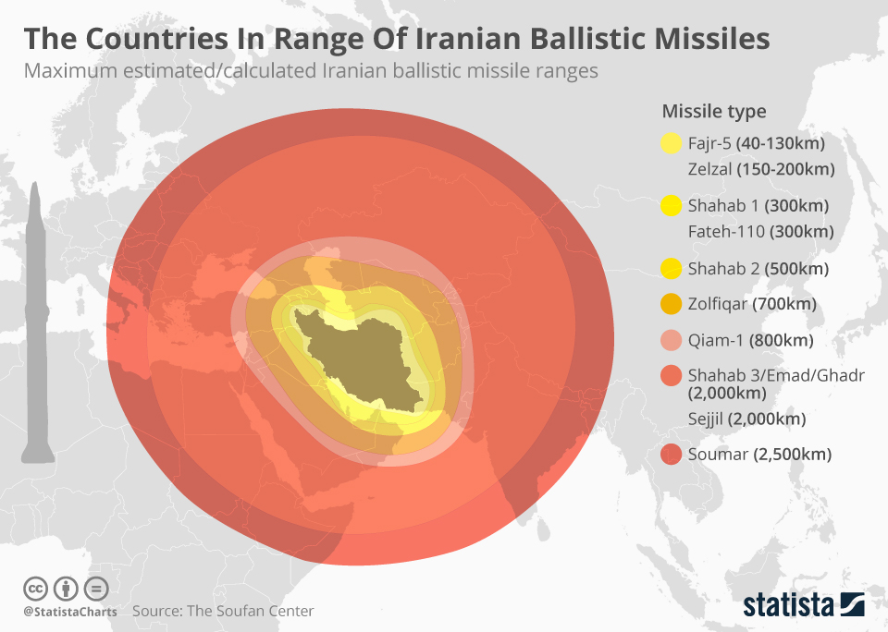
Zemlje u dometu iranskih balističkih projektila
Kao dio svog vojnog arsenala - Iran održava znatnu količinu balističkih projektila.
Opskrbljivao je i svoje saveznike balističkim projektilima kratkog dometa, posebno Hezbollah.
Od rata između Izraela i Hezbollaha 2006. godine, smatra se da je Iran terorističkoj skupini opskrbio više od 100.000 raketa i projektila.
Neki imaju domet da dosegnu Tel Aviv iz južnog Libanona.
Iranski projektili mogli bi se pokazati kao velika prijetnja američkim vojnim instalacijama diljem Bliskog istoka, s bazama u Ul-Udeidu JZ od Dohe i Al Dhafriju, blizu Abu Dhabija.

Slide 31
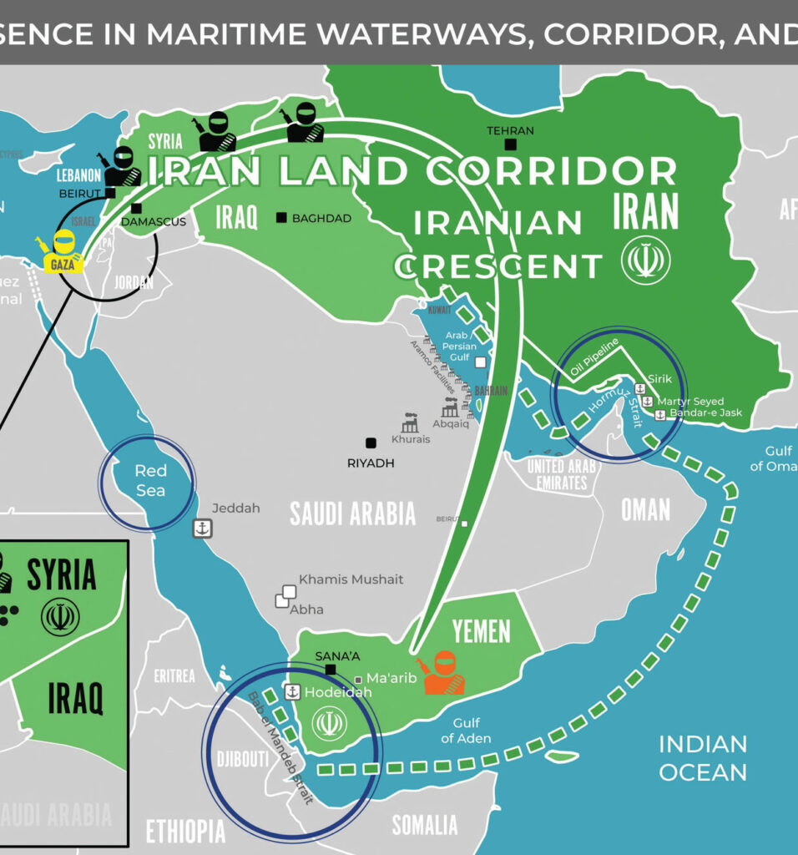
Nedavne destabilizirajuće regionalne aktivnosti Irana
Glavni ciljevi vanjske politike Irana usmjereni su na izvoz Islamske revolucije i zamjenu Sjedinjenih Država kao dominantne sile u Perzijskom zaljevu i širem Bliskom istoku.
Koristio je terorističke posrednike i poticao nemire među šijitskim manjinskim stanovništvom u ostvarivanju svojih ambicija - rasplamsale sektaške napetosti i destabilizirale regiju.
Iranska uloga jasno se vidi u svim konfliktnim zonama regije.
Iskoristio je narodne ustanke i građanske ratove u regiji u svojoj želji da uspostavi "šijitski polumjesec" utjecaja.

Slide 32
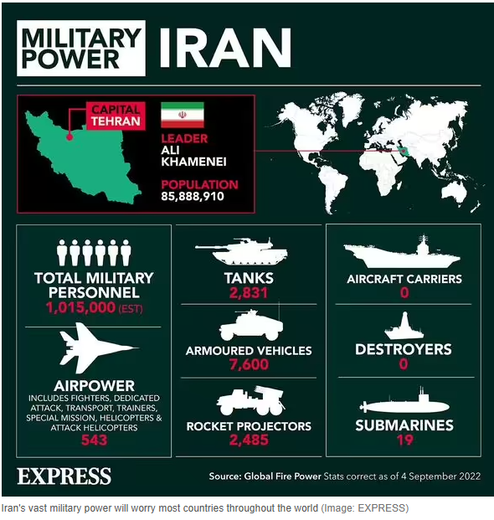
Teheran ima značajan utjecaj na četiri arapske prijestolnice - Damask, Bagdad, Bejrut i Sanu - pridonio globalnoj izbjegličkoj krizi.
Zemlje Perzijskog zaljeva uglavnom su prebrodile slom regionalnog poretka.
Pokolj i povećane sektaške napetosti smatrale su prijetnjom opstanku vlastitih režima.
Iranski vojni izdaci znatno su niži od izdataka država Zaljeva.
Izvor: Daily Express, https://www.the-express.com/news/world-news/116145/middle-east-war-us-iran-tensions-israel-hamas-conflict

Slide 33
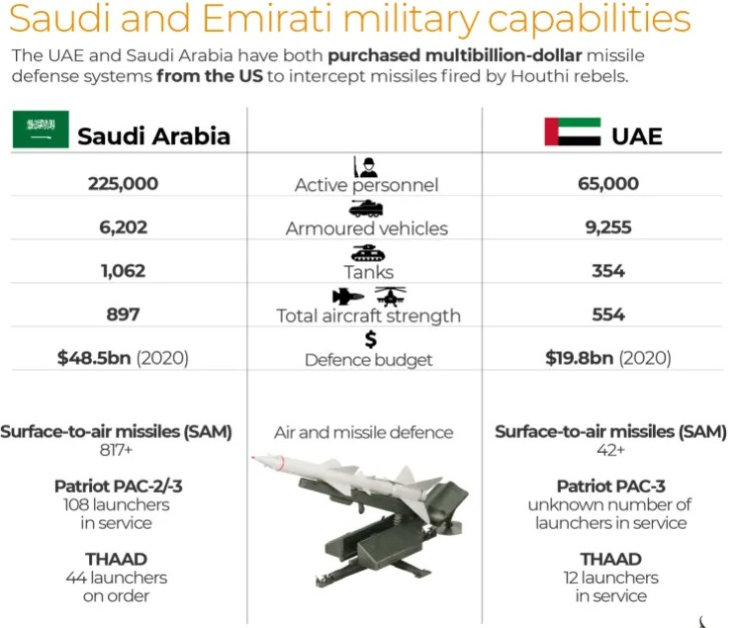
Bliski istok je glavno globalno obrambeno tržište, a potrošnju i dalje oblikuju stalne geopolitičke neizvjesnosti i težnja za modernizacijom vojske.
Iran je uspio povećati svoj regionalni utjecaj učinkovitim i jeftinim metodama poput usidravanja lojalnih terorističkih posrednika u susjednim zemljama - i subverzivnim djelovanjem na šijitsko stanovništvo diljem regije.
Izvor: Aljazeera, https://www.aljazeera.com/news/2022/2/9/yemens-war-explained-in-maps-and-charts-interactive

Slide 34
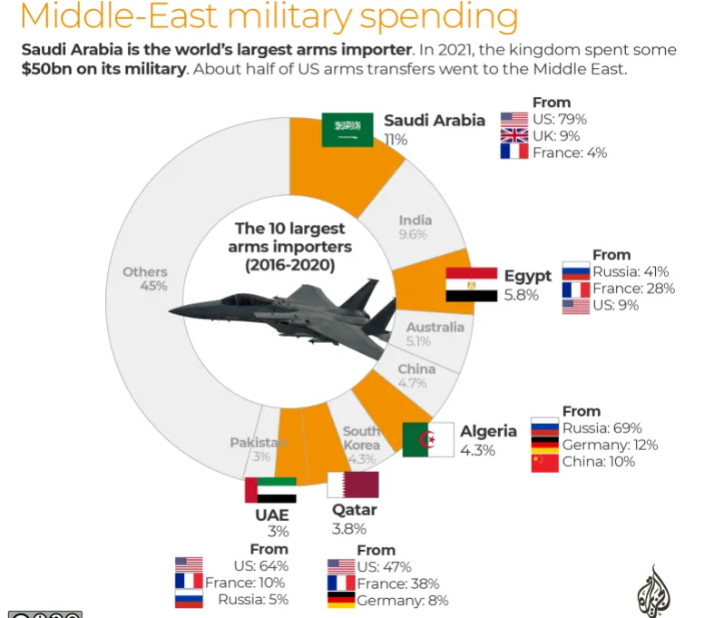
Vojna potrošnja na Bliskom istoku
Vojna potrošnja na Bliskom istoku dosegla je 243 mlrd $ u 2024.
To je povećanje od 15 % u odnosu na 2023. - prvenstveno zbog značajnih povećanja u Izraelu (65 % - najveći godišnji porast od 1967.) i Libanonu.
S. Arabija ostaje najveći vojni potrošač u regiji, s procijenjenih 80,3 mlrd. $ u 2024.
Iranska vojna potrošnja je pala u 2024. godini za 10 %.
Povećanje potrošnje povezano je s regionalnim sukobima i napetostima.
Izvor: Aljazeera, https://www.aljazeera.com/news/2022/2/9/yemens-war-explained-in-maps-and-charts-interactive

Slide 35
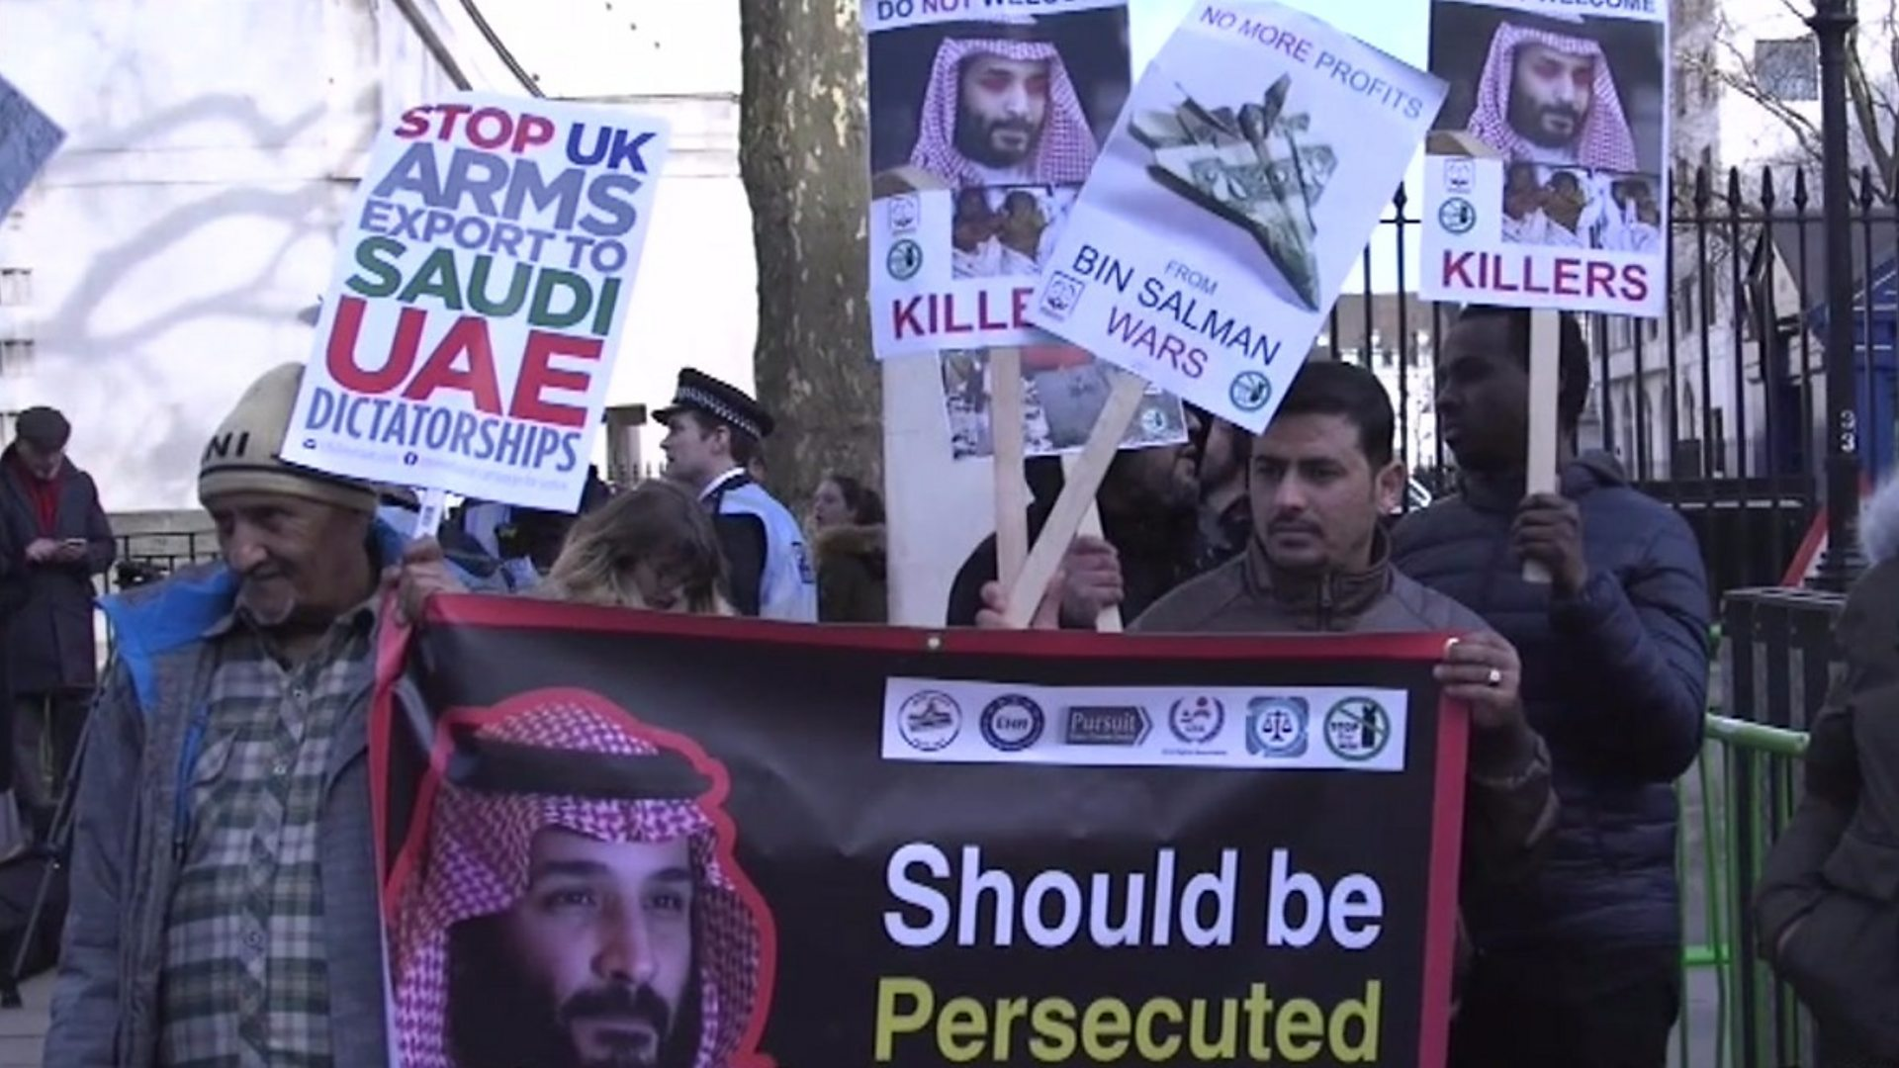
Saudijska Arabija
Povijesno napeti odnosi S. Arabije s Iranom dosegnuli su nove najniže razine tijekom posljednjih nekoliko godina.
S. Arabija pogubila otvorenog šijitskog svećenika povezanog s Iranom 2016. g.
Uslijedili protesti u Iranu: iranska rulja koja je skandirala "Smrt obitelji Al Saud" opljačkala je i zapalila saudijsko veleposlanstvo u Teheranu.
Incident je naveo S. Arabiju, Katar i Bahrein da povuku svoje veleposlanike iz Teherana, a UAE da snize razinu svojih diplomatskih odnosa s Iranom.
Izvor: BBC, https://www.bbc.com/news/av/uk-43329106

Slide 36
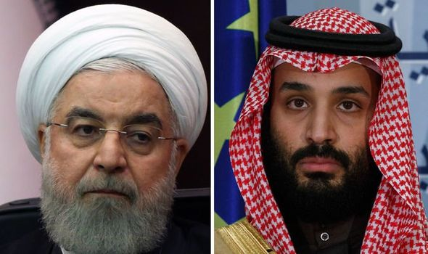
SUVREMENI PROBLEMI
2005 – 2013. Predsjednik Mahmoud Ahmadinejad zauzeo je tvrđi stav o vanjskoj politici
2019 - Iranci napali saudijsko naftno postrojenje Abqaiq
2020- Abraha-movi sporazumi s Izraelom
2015- Hutististi preuzimaju Sanu.
Sudijska intervencija. Iran povećava podršku Assadu.
Trump nije spreman braniti S. Arabiju od iranskih raketa i dronova.
2011- Teheran je izrazio podršku prosvjedima u Bahreinu protiv sunitske kraljevske obitelji,
2018 - Izlazak SAD-a iz Zajedničkog sveobuhvatnog akcijskog plana (JCPOA). Oštrija retorika Teherana.
Hassan Rouhani i krunski princ Bin Salman (Image: getty)

Slide 37

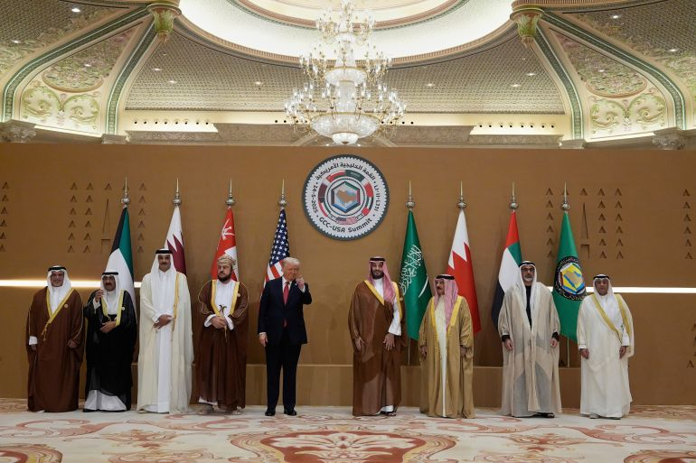
POLITIČKA SITUACIJA U ODABRANIM DRŽAVAMA PERZIJSKOG ZALJEVA ijeće za suradnju u Zaljevu (Gulf Cooperation Council) : regionalni i politički, ekonomski i sigurnosni savez sastavljen od 6 arapskih monarhija – S. Arabije, Ujedinjenih Arapskih Emirata (UAE), Kuvajta, Bahreina, Katara i Omana

Slide 38
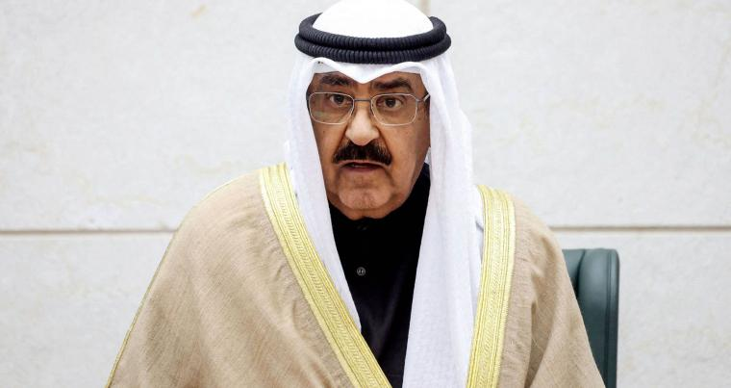
Politička situacija u Kuvajtu
Suspenzija Nacionalne skupštine i dijelova ustava u svibnju 2024. godine.
Emir šeik Mishala al-Ahmada al-Sabaha kroz ovaj proces ima za cilj provesti ekonomske reforme.
Ovaj potez okončao je povijest zastoja između izvršne i zakonodavne vlasti i centralizira više moći u rukama vladajuće obitelji Sabah.
To izaziva zabrinutost zbog potencijalne erozije demokratskih prava unatoč navedenim ciljevima reformi i borbe protiv korupcije.
Dugoročni učinci ove suspenzije, koja bi trebala trajati do četiri godine, i budućnost kuvajtskih demokratskih institucija ostaju neizvjesni.
Izvor: The Arab weekly, https://thearabweekly.com/sheikh-mishaal-al-ahmad-al-jaber-al-sabah

Slide 39
Kuvajt i Iran
Kuvajt - otkrio iranske tajne operacije osmišljene da potkopaju američko-kuvajtsku vojnu suradnju i rasplamsaju sektaške napetosti među šijitskom manjinom u Kuvajtu.
U travnju 2011., kuvajtski ministar vanjskih poslova izvijestio je o otkriću iranske špijunske ćelije koja je djelovala u Kuvajtu od američke invazije na Irak 2003. godine.
Ćelija je "pratila američku vojnu prisutnost i posjedovala eksploziv za bombardiranje 'strateških' objekata", uz popise "imena časnika" i "izuzetno osjetljivih informacija".
Ova objava uslijedila je nakon presude dvojici Iranaca i jednom Kuvajćaninu za špijunažu u ime Irana - poklopila se s protjerivanjem nekoliko iranskih diplomata iz Kuvajta.

Slide 40
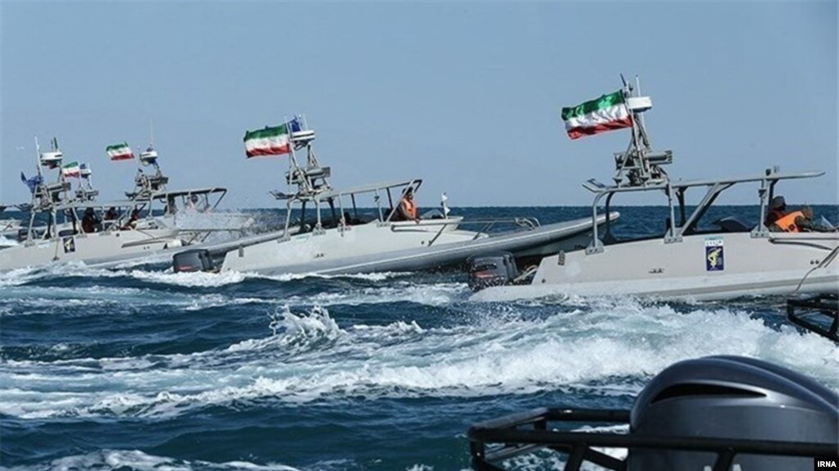
Trenutno su mnoge države Zaljevskog vijeća angažirane diljem Bliskog istoka kako bi se suprotstavile destabilizirajućim aktivnostima Irana.
Iransko zloglasno sudjelovanje u Iraku, Siriji i Jemenu proširilo je njegov regionalni utjecaj, istovremeno pretvarajući te države u inkubatore ekstremističkih skupina koje prijete državama Zaljeva.
Izvor: https://en.radiofarda.com/a/iran-military-threatens-us-with-decisive-response-in-persian-gulf/30579930.html

Slide 41
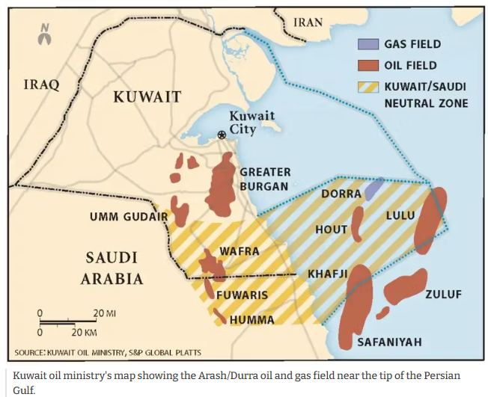
Sukob oko naftnih i plinskih polja
Kuvajtska naftna kompanija (KOC) pokrenula je (2022.) dugo odgađani program istraživanja na moru sa šest bušotina.
Oslanja se na svoje nedovoljno istraženo područje na moru kako bi osigurala ključne kapacitete.
Iran optužuje Kuvajt za iskorištavanje spornog naftnog i plinskog polja.
Naftno i plinsko polje - dijelom u kuvajtskim i saudijskim teritorijalnim vodama na SZ kraju Perzijskog zaljeva, arapske zemlje nazivaju Al-Durra, a Iran Arash.
Jedan dio polja također spada u iranske teritorijalne vode.
Polje je desetljećima točka sporenja i diplomatskih sporova između ove tri zemlje zbog preklapajućih teritorijalnih zahtjeva.
Iranci: „Arash je neotuđivo pravo iranskog naroda”.

Slide 42
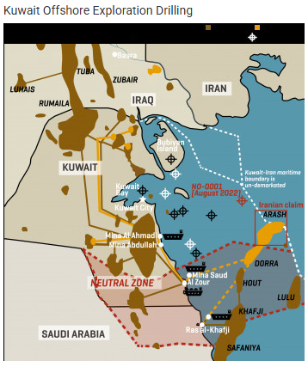
Polje je otkriveno 1967. godine s procijenjenih 310 milijuna barela nafte i 20 bilijuna kubičnih stopa plina.
Iran, tvrdeći da se 40 % polja nalazi u njegovim vodama, tvrdi da razvoj bez njegovog pristanka krši međunarodno pravo.
Nije jasno ima li Iran tehničku mogućnost istraživanja podvodnog polja.
Kuvajt i Saudijska Arabija mogu vaditi naftu i plin iz svog neospornog sektora, ostavljajući Iranu da radi što može u njegovom sjevernom dijelu.
Glavno iransko plinsko polje Južni Pars u Perzijskom zaljevu dijeli se s Katarom, ali svaki vadi plin u svom sektoru.

Slide 43
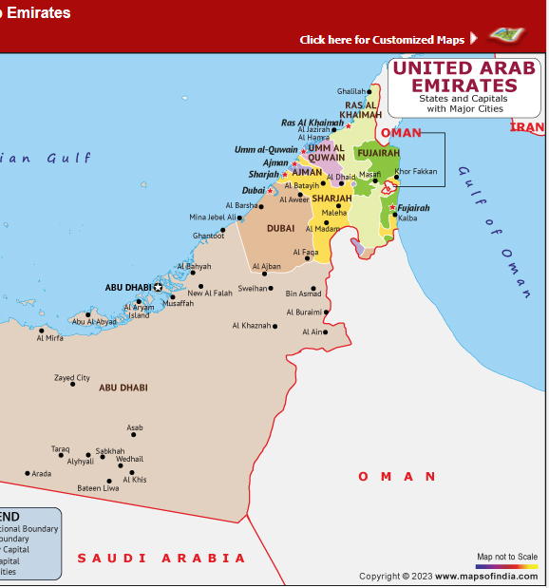
Ujedinjeni arapski emirati
UAE su zabrinuti zbog iranskog utjecaja na Bliskom istoku.
I dalje osporavaju iranske pretenzije na tri otoka u Perzijskom zaljevu još od vremena monarhije Pahlavi.
UAE su se pridružili saudijskoj intervenciji u Jemenu prije nego što su 2019. povukli glavninu svojih snaga.
Godine 2019. IRGC je ciljao brodove u emiratskim teritorijalnim vodama nakon što su SAD ponovno uvele sankcije Iranu.
Prijetnja koju iranski opunomoćenici i partneri predstavljaju za emiratsko vodstvo mogla se vidjeti u ponovljenim napadima raketama i dronovima na UAE u siječnju i veljači 2022.

Slide 44
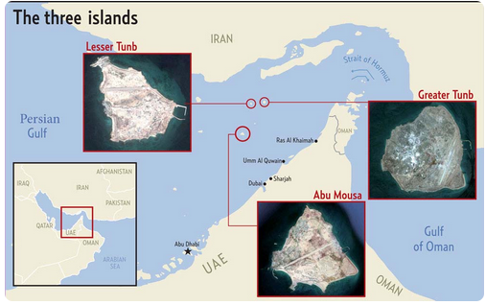
Ministarstvo financija je tijekom godina označilo brojne ilegalne iranske mreže sa sjedištem u Dubaiju i fiktivne tvrtke koje zapošljava Triliance Petrochemical Co. Ltd.*
Ona pomaže Iranu da izbjegne sankcije, što postavlja pitanja o suzbijanju ilegalnog financiranja.
Wall Street Journal također je izvijestio o „rastućem sivom tržištu na kojem iranski potrošači naručuju robu putem interneta, a posrednici u UAE im je šalju“.
Izvor: https://www.drishtiias.com/daily-updates/daily-news-analysis/disputed-persian-gulf-islands
*američka vlada identificirala je kao tvrtku paravan koja omogućava prodaju i otpremu iranskih petrokemijskih proizvoda, posebno u istočnoazijske države poput Kine i Indije. Djeluje kroz mrežu podružnica i lažnih tvrtki kako bi prikrila podrijetlo te robe i bila je kritična komponenta iranske petrokemijske industrije.

Slide 45
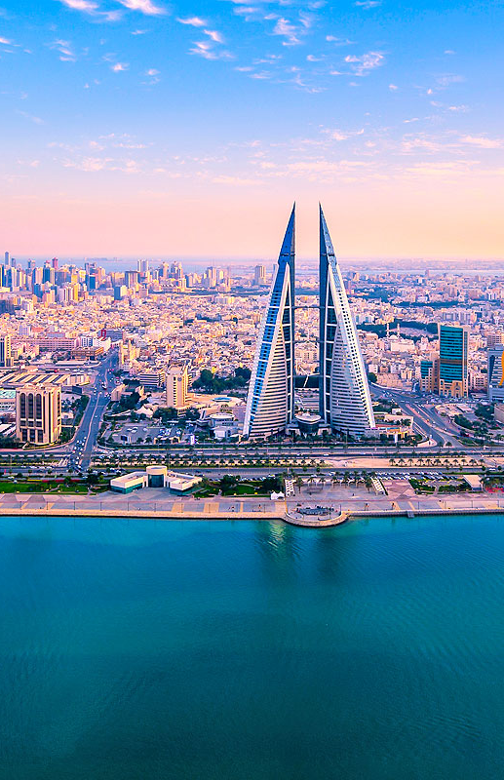
Bahrein - politička scena
Sunitska monarhija kontrolira državne institucije.
Izbori za donji dom parlamenta nisu konkurentni i ne uključuju sve.
Ograničenja sloboda: vlada i dalje potiskuje neslaganje, slobodu izražavanja i okupljanja, posebno među šijitskim stanovništvom; sustavno uništava političku oporbu od 2011. godine.
Kontinuirano pritvaranje, mučenje i zlostavljanje, posebno protiv vođa političke oporbe, branitelja ljudskih prava i šijitske zajednice.
Međunarodni odnosi i regionalna pitanja - Bahrein je održao normalizirane odnose s Izraelom unatoč sukobu između Izraela i Hamasa u listopadu 2023.
SAD i Bahrein imaju sporazum o slobodnoj trgovini iz 2004. godine, a bilateralna trgovina dviju zemalja značajno se povećala.
Regionalne napetosti: Na sigurnost Bahreina utječu regionalne geopolitičke napetosti, posebno između Irana i Izraela.

Slide 46
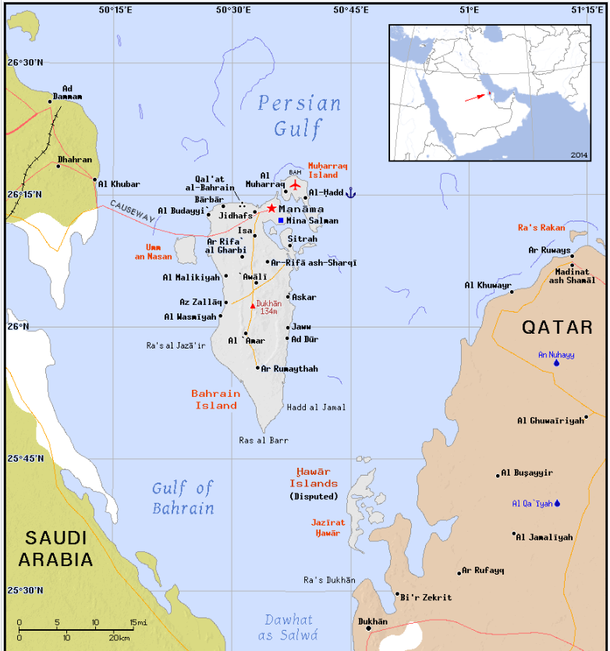
Utjecaj Irana
Miješanje iranskog revolucionarnog režima u Bahrein (iranski dužnosnici nazivaju ga iranskom "14. provincijom„) datira još iz 1981.
Tada je iranski podržani posrednički pokret pokušao neuspjeli pokušaj puča.
Od tada Teheran provodi strpljivu strategiju infiltracije u bahreinsku oporbu.
Ova je strategija postala operativnija posljednjih godina
- Teheran poticao i nastojao iskoristiti prosvjede protiv monarhije u Bahreinu za sektaške svrhe i potkopavanje vladara Al Khalife.

Slide 47
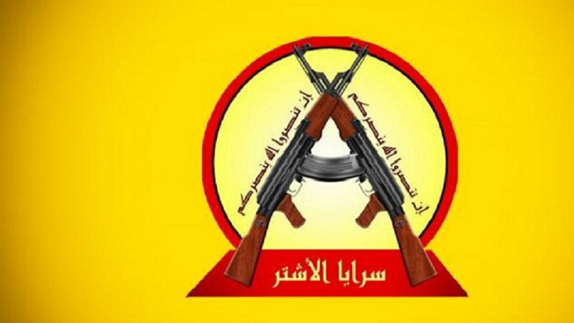
U rujnu 2015. Bahrein je otkrio ilegalnu iransku tvornicu oružja
Cilj: opskrbljivati ​​militantne elemente unutar oporbe teškim naoružanjem kako bi potaknuli nemire u kraljevstvu.
Godine 2017. bahreinske vlasti razbile su terorističku ćeliju povezanu s IRGC-om (Iranska revolucionarna garda) - optužile je za planiranje atentata na vladine dužnosnike te napad na policiju i američke vojne ciljeve.
Godine 2019., Brigade al-Ashtar - šijitska milicija sa sjedištem u Bahreinu (podržava ih Iran), a koju su SAD 2018. označile stranom terorističkom organizacijom - prijetile su napadima na američke i britanske interese u Bahreinu.

Slide 48
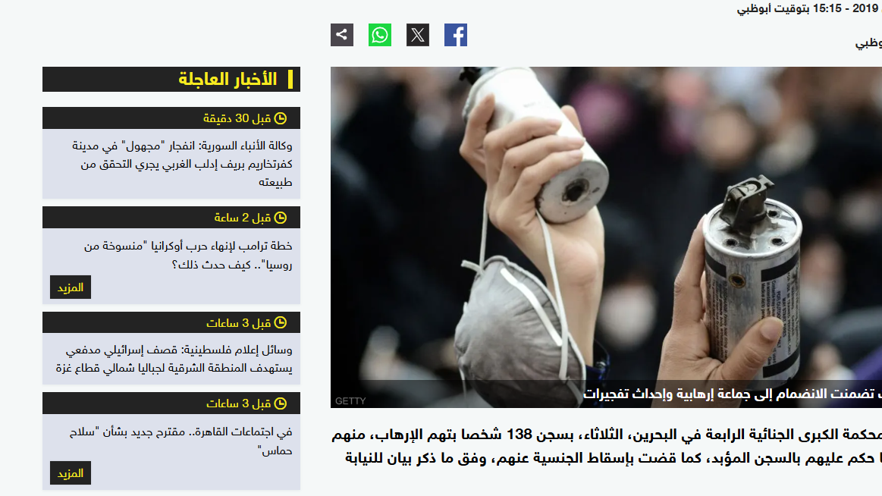
Izvještaj o Hezbollahu Al-Bahrain
Iranska uloga u prosvjedima oporbe potaknula je Bahrein da zatraži raspoređivanje zajedničkih arapskih snaga kako bi se osigurala cjelovitost i teritorijalne granice nacije.
Sve veća sofisticiranost i vatrena moć oružja koje stiže u Bahrein.
Zapadni analitičari zaključili su da Iran stoji iza širenja teško naoružanih ćelija i militantnih napada koji su posljednjih godina mučili Bahrein.

Slide 49
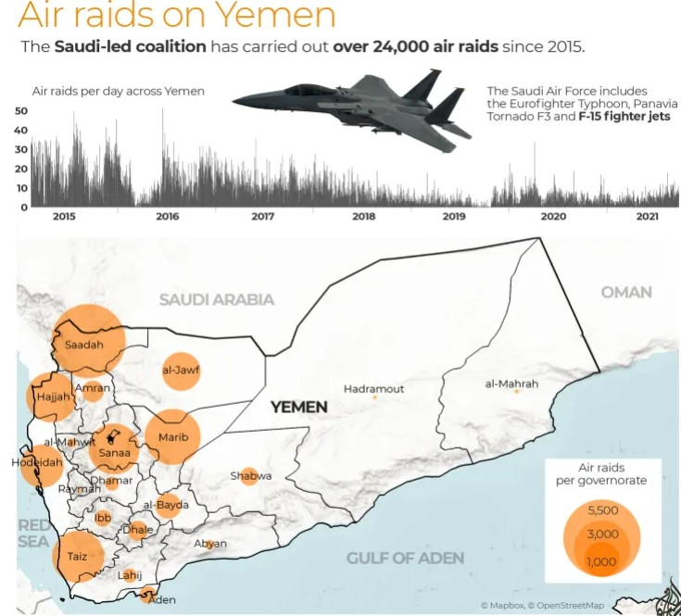
Jemen
Desetogodišnji rat doveo je Jemen u stanje fragilne države.
Najnoviji događaji i „građanski“ rat uz sudioništvo vanjskih hegemona i sponzora dovode u pitanje postojanje Jemena kao države.
Prijete eskalaciji bliskoistočne krize i možebitno regionalnom oružanom sukobu.
Jemenska je kriza empirijski dokaz koji potvrđuje uvide teorijske perspektive „kompleksne regionalne sigurnosti“ (regional security complex).
Teorija je usmjerena na istraživanje sigurnosti u geografski zaokruženim regijama.
Prema teoriji - sigurnost je u središtu strateških promišljanja svakog od regionalnih aktera, pri čemu su usmjereni na druge regionalne aktere, a ne aktere izvan regije od kojih tek traže savezništva.
Izvor: Aljazeera, https://www.aljazeera.com/news/2022/2/9/yemens-war-explained-in-maps-and-charts-interactive

Slide 50
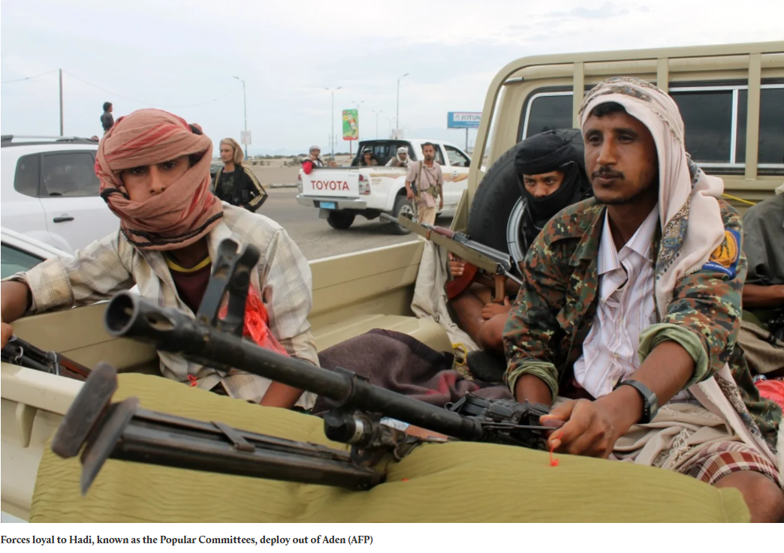
Među akterima (državama) postoji snažna sigurnosna međuovisnost te sigurnosna interakcija. To znači da i ugrožavanja sigurnosti pojedinog aktera dolaze od strane drugog regionalnog aktera.
Druga bitna značajka tog koncepta jest dominacija transnacionalnih identiteta (religijski, etnički, lingvistički).
Njihova politička i ideološka obojenost sigurnosni je izazov bliskoistočnim akterima.
Akcije bliskoistočnih država nisu umjerene na identitetske izazove, već na sekuritizaciju ugrožavajućih identiteta koji su označeni sigurnosnom prijetnjom egzistencijalnog karaktera.
Izvor: Aljazeera, https://www.aljazeera.com/news/2022/2/9/yemens-war-explained-in-maps-and-charts-interactive

Slide 51
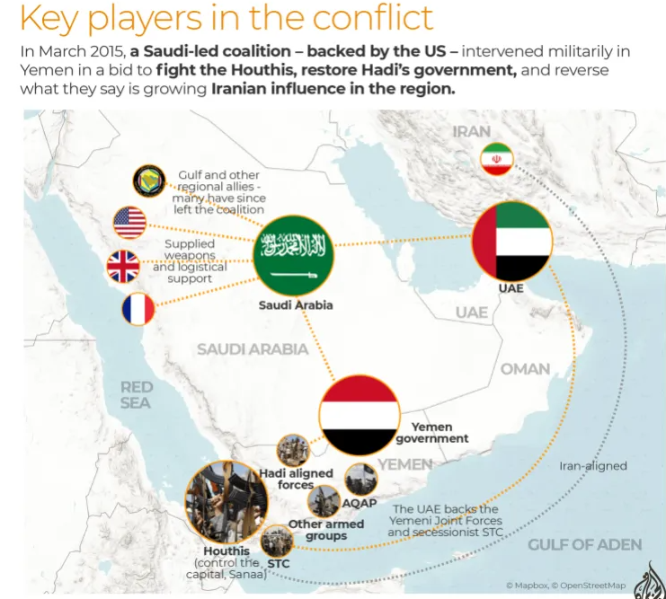
Ključni akteri u konfliktu
Hutistististi - jemenska pobunjenička skupina de facto kontrolira SZ zemlje, uključujući glavni grad Sanu.
Nastavljaju s lansiranjem više balističkih projektila i napada dronovima na Izrael te prijete pomorskoj sigurnosti u Crvenom moru.
Ponovljeni napadi Hutististija izazvali su uzvratne napade Izraelskih obrambenih snaga (IDF), koji su u kolovozu uključivali smrtonosne napade na političko vodstvo Hutististija u Sani.
Ključno pitanje za Vijeće je kako pomoći ublažiti rizik od eskalacije neprijateljstava u Jemenu i Crvenom moru, a istovremeno unaprijediti napore za pokretanje zaustavljenog unutarjemenskog političkog procesa usred širih regionalnih napetosti.

Slide 52
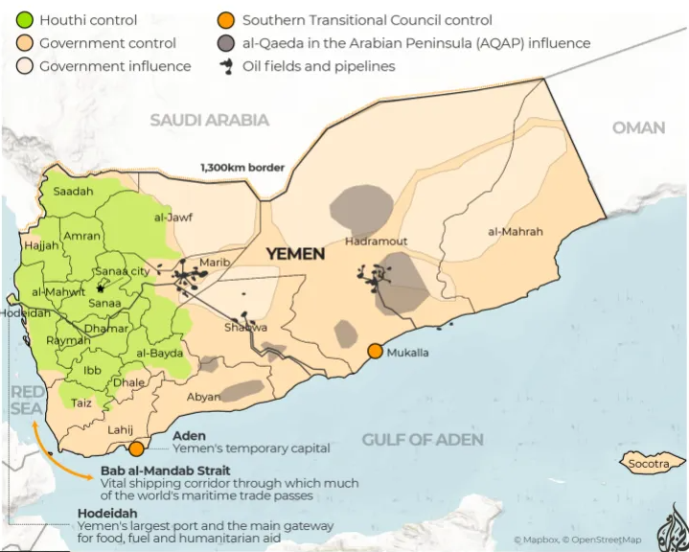
STANJE 2025.
Situacija u Crvenom moru ostaje napeta jer su Hutististi u srpnju nastavili kampanju ciljanja plovila koja imaju veze s Izraelom.
11.9.2025. američko Ministarstvo financija uvelo je protiv Hutististija najveće sankcije do tada zbog napada na komercijalno brodarstvo u Crvenom moru.
25.9.2025. na Općoj skupštini UN-a, jemenski predsjednik Rashad Al-Alimi izjavio je da napori za upravljanje i obuzdavanje Hutististija nisu uspjeli.
Pozvao je međunarodnu zajednicu da preispita svoj stav o Jemenu i formira međunarodnu koaliciju za obnovu mira, demontiranje milicija i terorističkih skupina, obnovu države i jamčenje sigurnosti u regiji.
Izvor: Aljazeera, https://www.aljazeera.com/news/2022/2/9/yemens-war-explained-in-maps-and-charts-interactive

Slide 53
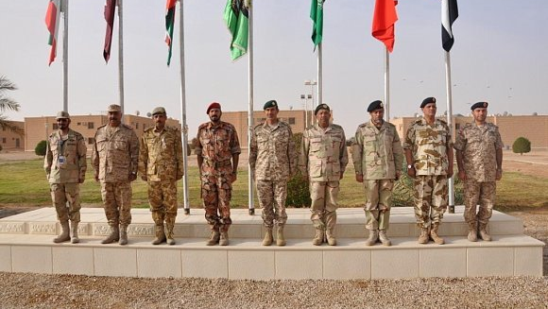
ZAJEDNIČKE OBRAMBENE STRUKTURE DRŽAVA PERZIJSKOG ZALJEVA
Kolektivna sigurnost u Vijeću država Zaljeva može se postići kroz dva odvojena, ali povezana koncepta:
„kolektivno upravljanje“ i
„endogena sigurnost“.
Kolektivno upravljanje u kontekstu sigurnosti GCC-a uključivalo bi velike regionalne sile, poput Egipta, Pakistana i Turske.
Oni bi formirali savez koji bi imao zajednički interes u pružanju sigurnosti zemljama u širem islamskom svijetu.

Slide 54
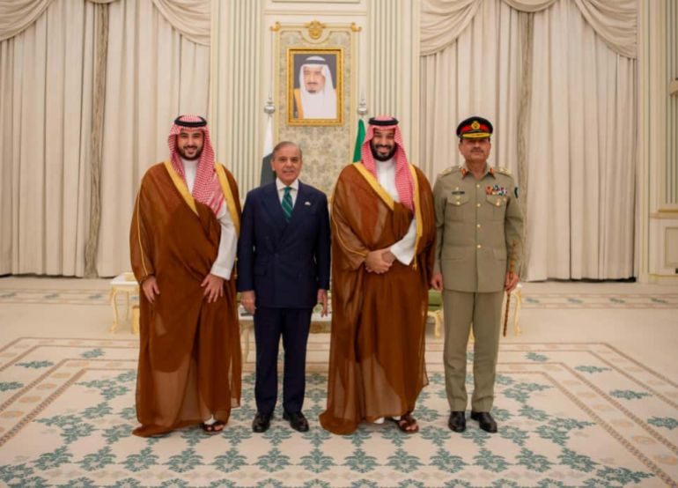
Egipat ima najjaču i najveću arapsku vojsku.
Nakon napada na Katar, njegov predsjednik Abdel-Fattah el-Sisi predložio je silu koja bi mogla intervenirati ako bilo koja arapska zemlja bude napadnuta - nudeći 20.000 vojnika.
Pakistan je jedina muslimanska zemlja s nuklearnim odvraćanjem.
Ministar obrane Khawaja Asif nije isključio mogućnost da se druge arapske države pridruže sporazumu između Pakistana i S. Arabije.
Turska je članica NATO-a sa zapadnim vojnim standardima i modernim naoružanjem,
Ne ustručava se zauzeti stavove koji podržavaju druge zemlje s muslimanskom većinom.
From left: Saudi Defence Minister Khalid bin Salman Al Saud, Pakistani Prime Minister Shehbaz Sharif, Saudi Crown Prince Mohammed bin Salman, Pakistani army chief Syed Asim Munir after signing the Strategic Mutual Defence Agreement in Riyadh on September 17, 2025 [Handout/Pakistan Prime Minister’s Office]

Slide 55
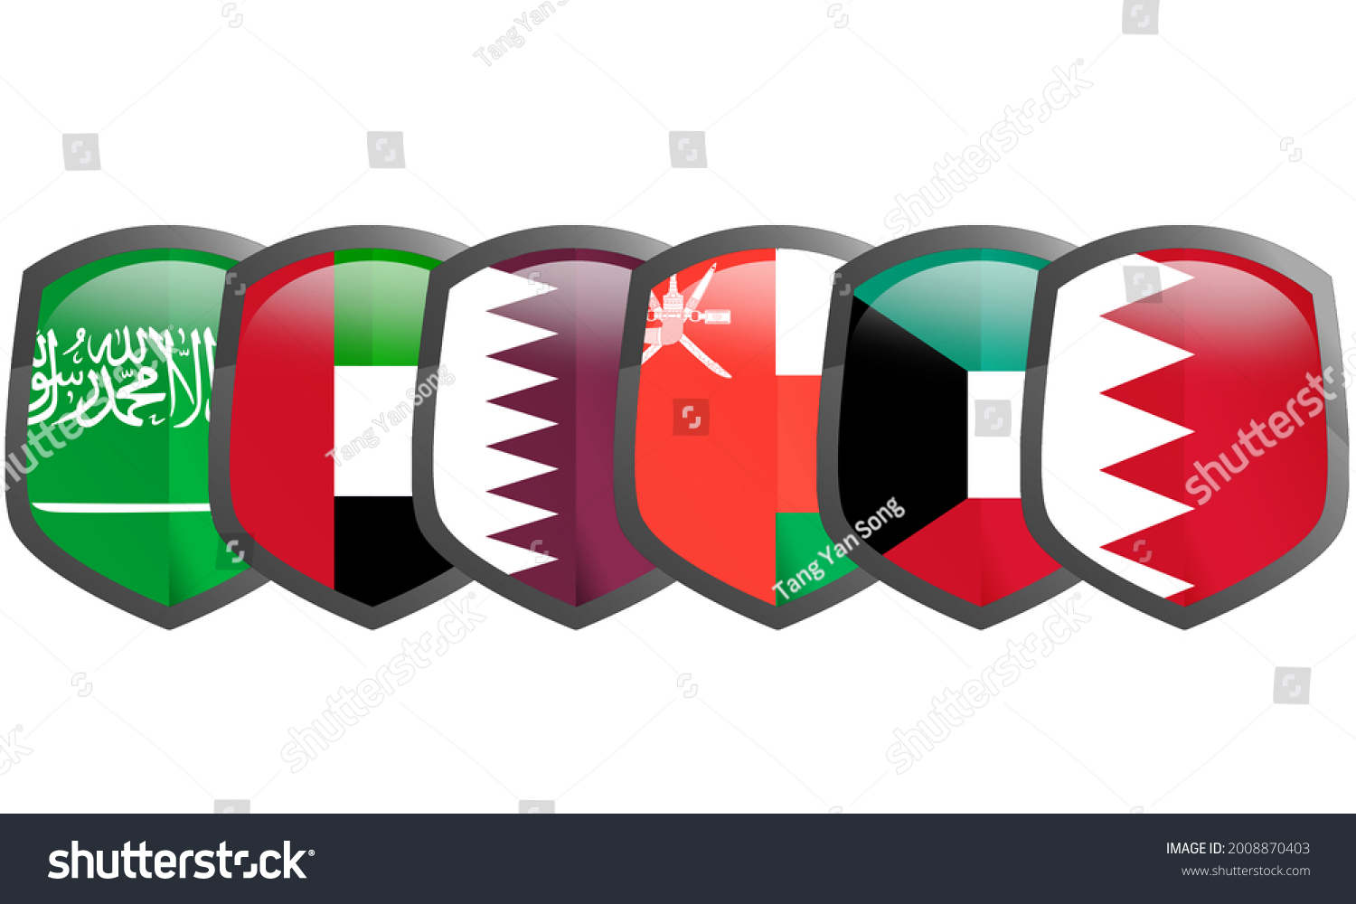
Prethodne iteracije ovih saveza nisu ispunile svoje ciljeve - poput Bliskoistočnog strateškog saveza koji se pokazao se neučinkovitim.
- predložen tijekom prve administracije američkog predsjednika D. Trumpa kako bi se suprotstavio Iranu i njegovim savezničkim snagama.
Endogena sigurnost - temeljena na zajedničkim obrambenim strukturama među članicama GCC-a, koje su potpisale brojne regionalne sigurnosne i obrambene paktove:
Peninsula Shield Force (PSF) iz 1984.
Zajednički obrambeni sporazum (JDA) 2000. - po uzoru na Članak 5 NATO-a i obvezujući se na kolektivnu obranu.
Ujedinjeno vojno zapovjedništvo 2013. - imalo za cilj integriraniju i centraliziraniju zapovjednu strukturu.

Slide 56
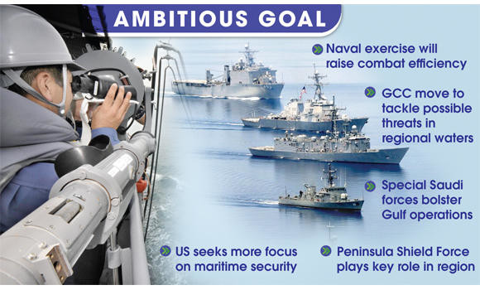
Pojedine zemlje dugo oslanjale na vanjske jamce, brinule o suverenitetu i imale različite odgovore na regionalne sukobe.
Za sada - zajednička struktura vojnog zapovjedništva s malo kohezije, temeljena na sporazumima o međusobnoj obrani koje je teško provesti.
Prisutnost američkih snaga i oslanjanje na am. opskrbe oružjem ograničavaju sposobnost GCC-a za samostalno djelovanje.
Vojske tih zemalja nemaju veliko borbeno iskustvo u usporedbi s drugim regionalnim vojskama poput onih u Egiptu i Turskoj.
Izvor: Arab News, https://www.arabnews.com/featured/news/715336

Slide 57
POTENCIJALNA SURADNJA
Ostaje pet ključnih područja u kojima bi GCC mogao surađivati:
logistika i lanci opskrbe,
tehnološke inovacije,
upravljanje i proizvodnja obrambene industrije,
razmjena obavještajnih podataka
te zračna i raketna obrana.
Ostaje za vidjeti kako će GCC upravljati takvim koalicijama uz prisutnost vanjskih sila i kojim će putem krenuti prema postizanju kolektivne sigurnosti.

Slide 58
KAKVA JE BUDUĆNOST ODNOSA?
SCENARIJI BUDUĆEG RAZVOJA
Scenarij A – „Relativna stabilizacija i pragmatična suradnja“
Ključni elementi:
Iran i pojedine zaljevske države, posebno UAE i Oman, nastavljaju jačati ekonomske veze (trgovina, logistika, plin) i počinju graditi “low-tension” odnose.
Zaljevske države profitiraju od smanjenja rizika u regiji, te žele iskoristiti prednosti iranskog tržišta i infrastrukture.
Iran koristi ovu priliku za ublaženje sankcija, povećanje izvoza i dobivanje diplomatskog „lego-komada“ legitimnosti.
Iako neće doći do potpune “prijateljske alijanse”, sukobi se izbjegavaju, a diplomatski kanali ostaju otvoreni.

Slide 59
Scenarij B – „Hladni antagonizam s pragmatičnim oprezom“
Ključni elementi:
Odnosi ostaju prilično napeti između Irana i većine zaljevskih država (posebno Saudije i Bahreina), s međusobnim oprezom, ali bez eskalacije u rat.
Suradnje će se događati sporadično i najčešće u okvirima minimalnih interesa – npr. neki zajednički gospodarski projekti ili diplomatski razgovori.
Zaljevske države balansiraju: ne žele se previše udaljiti od zapadnih saveza, ali također ne žele biti povučene u veliki sukob s Iranom.

Slide 60
Scenarij C – „Ponovna eskalacija i rizik sukoba“
Ključni elementi:
Jedan ili više incidenta (npr. iranska prijetnja da zatvori Hormuz, napad na zaljevske ciljeve, ili sukob kroz proxie ratove) eskalira.
Zaljevske države, potencijalno uz podršku SAD ili drugih, reagiraju, i odnosi se pogoršavaju.
Ekonomske posljedice su značajne – poremećaji u izvozu nafte/plina, investicije bježe, regija stagnira.

Slide 61
Najvjerojatniji scenarij u narednih 3-5 godina: Scenarij A ili B – tj. relativna stabilizacija sa pragmatičnom suradnjom, ali ne potpuna normalizacija prijateljstva.
Za zaljevske države prioritet će biti: ekonomska stabilnost, diversifikacija prihoda (manje ovisnosti o nafti) i smanjenje rizika od sukoba.
Biti ćemotivirani da izbjegnu eskalaciju s Iranom.
Za Iran će biti važno: ublažavanje sankcija, pristup tržištima (uključujući zaljevska), i povećanje svojeg regionalnog značaja.
….ali istovremeno, unutrašnji pritisci (ekonomski, politički) i međunarodni nadzor ograničavaju koliko može “agresivno” djelovati.

Slide 62
Zaključak
1. Geopolitička suparništva i sigurnosni izazovi
2. Ekonomski i energetski interesi
Iran percipira sebe kao regionalnu silu-izazivača, a zaljevske arapske države ga često vide kao prijetnju – bilo kroz njegovu retoriku, podršku proxy skupinama (npr. u Jemenu) ili mogućnost utjecaja na more i trgovinske tokove.
Značajan sigurnosni element je pomorski prolaz Hormuz – kroz koji prolazi veliki dio globalne nafte, i koji čini Iran-GCC odnose posebno delikatnim.
Arapske države ulažu u diversifikaciju svojih sigurnosnih partnerstava, uključujući zapadne saveze i novi diplomatski manevre.
Iako postoji veliki potencijal za trgovinu i energetsku suradnju (npr. Iran kao izvor plina, zaljevske države kao financijski/ logistički centri) – realizacija je ograničena.
Ujedinjeni Arapski Emirati (UAE) su bili i ostali značajan trgovački partner Irana.
Problemi poput teritorijalnih sporova, sankcija Iranu i sigurnosnih rizika usporavaju intenzivniju integraciju.

Slide 63
3. Diplomatiski pomaci i novi obrasci
4. Teritorialni i ideološki trenuci trenja
Postoji trend u kojem zaljevske države pokazuju veći interes za stabilizacijom odnosa s Iranom, ili barem za smanjenjem eskalacije, jer vide da veliki oružani sukobi štete ekonomiji i vlastitoj stabilnosti.
Iran koristi „individualni pristup“ prema pojedinim zaljevskim državama (posebno Oman, Katar, UAE) više nego pristup prema cijelom GCC-bloku.
Sporna su pitanja kao što su otoci Abu Musa, Greater Tunb i Lesser Tunb (između Irana i UAE) koja ostaju „bubanj“ potencijalnih sukoba.
Ideološki – iako se često u medijima prikazuje kao šijitsko-sunitski razdor – stvarnost je da su pragmatični državni interesi često jači od ideologije.

Slide 64
Odnos Irana i arapskih država Zaljeva nije samo pitanje politike, već ogledalo šire borbe za moć, identitet i utjecaj na Bliskom istoku.
ZAHVALJUJEM NA PAŽNJI!

Slide 65
Literatura i izvori
Ali, L. (2025): The Strategic Outlook for Gulf-Iran Relations, Gulf Research Centre, www.grc.net
Al-Rasheed, M., 2018: The View From Riyadh u: The Foreign Policy Centre: Saudi Arabia and Iran - The Struggle to Shape the Middle East, 2018. https://fpc.org.uk/wp-content/uploads/2018/11/Saudi-Arabia-and-Iran-The-Struggle-to-Shape-the-Middle-East-Report.pdf pristupljeno 18.11.2025
Mabon, S., 2018: Bahrain - The Epicentre of the Saudi-Iranian Rivalry?, Saudi Arabia and Iran - The Struggle to Shape the Middle East, 2018. https://fpc.org.uk/wp-content/uploads/2018/11/Saudi-Arabia-and-Iran-The-Struggle-to-Shape-the-Middle-East-Report.pdf pristupljeno 18.11.2025
Mabon, S. (2018): Introduction: Saudi Arabia, Iran and the Struggle to Shape the Middle East u: The Foreign Policy Centre: Saudi Arabia and Iran - The Struggle to Shape the Middle East, 2018. https://fpc.org.uk/wp-content/uploads/2018/11/Saudi-Arabia-and-Iran-The-Struggle-to-Shape-the-Middle-East-Report.pdf pristupljeno 18.11.2025
Mohammad Salami: GCC and collective security , Aljazeera, 11 Nov 2025, https://www.aljazeera.com/features/2025/11/11/the-gcc-and-collective-security, pristupljeno 15.11.2025.
Destabilization in the Gulf Region and for the GCC, 2019: https://www.unitedagainstnucleariran.com/sites/default/files/Destabilization%20in%20the%20Gulf%20Region%20and%20for%20the%20GCC.pdf, pristupljeno 15.11.2025
Iran and the Gulf Cooperation Council, March 2023: https://www.unitedagainstnucleariran.com/iran-and-gulf-cooperation-council
Wastnidge, E., Mabon, S., 2024: The resistance axis and regional order in the Middle East: nomos, space, and normative alternatives, British Journal of Middle Eastern Studies, 51:5, 954-971, DOI: 10.1080/13530194.2023.2179975
Wastnidge, E., 2018 : Religion and Geopolitics in Iranian Foreign Policy, The Foreign Policy Centre: Saudi Arabia and Iran - The Struggle to Shape the Middle East, 2018. https://fpc.org.uk/wp-content/uploads/2018/11/Saudi-Arabia-and-Iran-The-Struggle-to-Shape-the-Middle-East-Report.pdf pristupljeno 18.11.2025
Mabon, S., 2020: Houses built on sand: Violence, sectarianism and revolution in the Middle East, Manchester University Press
SEPAD: The Middle East in 2050, https://www.sepad.org.uk/files/documents/The%20Middle%20East%20in%202050%20-%20Formatted.pdf
The Gulf States After the Israel-Iran War: Three Lessons Learned, ISPI, https://www.ispionline.it/en/publication/the-gulf-states-after-the-israel-iran-war-three-lessons-learned-213994

